Slide 1

CHÀO MỪNG CÁC EM ĐẾN VỚI TIẾT HỌC

Slide 2


BÀI 29
MÁI ẤM GIA ĐÌNH
ĐỌC: CÁNH CỬA NHỚ BÀ
TIẾT 1+ 2

Slide 3

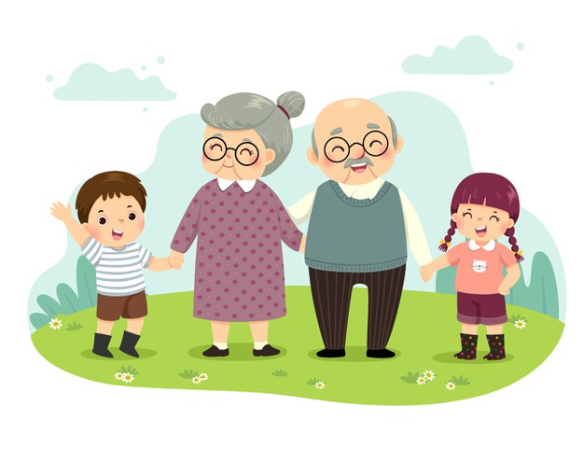
BÀI 29
TUẦN
BÀI 29
Nói về tình cảm của em đối với ông bà.

Slide 4
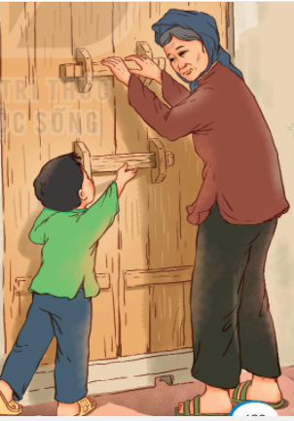
Cánh cửa nhớ bà
BÀI 29

Slide 5

YÊU CẦU CẦN ĐẠT
Đọc đúng, thể hiện được giọng đọc của bài. Biết ngắt nghỉ hơi đúng.
01
Trả lời được các câu hỏi liên quan bài đọc. Nêu được nội dung bài học.
02
Tìm được từ chỉ hoạt động, biết timg những từ chỉ hoạt động kết hợp với từ “cửa”.
03

Slide 6
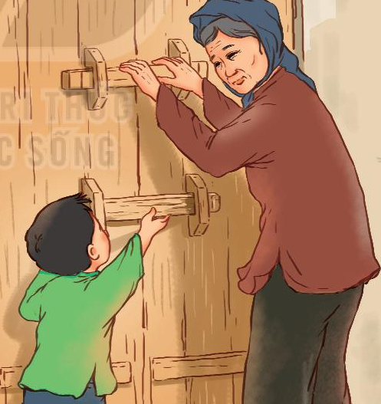
Cánh cửa nhớ bà
Ngày cháu còn thấp bé
Cánh cửa có hai then
Cháu chỉ cài then dưới
Nhờ bà cài then trên
Mỗi năm cháu lớn lên
Bà lưng còng cắm cúi
Cháu cài được then trên
Bà chỉ cài then dưới….
Nay cháu về nhà mới
Bao cánh cửa - ô trời
Mỗi lần tay đẩy cửa
Lại nhớ bà khôn nguôi.
( Đoàn Thị Lam Luyến)

Slide 7
Cánh cửa nhớ bà
Ngày cháu còn thấp bé
Cánh cửa có hai then
Cháu chỉ cài then dưới
Nhờ bà cài then trên
Mỗi năm cháu lớn lên
Bà lưng còng cắm cúi
Cháu cài được then trên
Bà chỉ cài then dưới….
Nay cháu về nhà mới
Bao cánh cửa - ô trời
Mỗi lần tay đẩy cửa
Lại nhớ bà khôn nguôi.
1
3
2
( Đoàn Thị Lam Luyến)

Slide 8

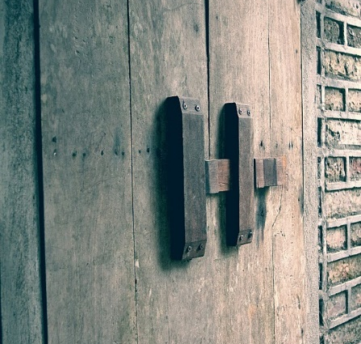

CÁNH CỬA NHỚ BÀ
Ngày cháu còn thấp bé
Cánh cửa có hai then
Cháu chỉ cài then dưới
Nhờ bà cài then trên
1
Then (cửa): vật bằng tre, gỗ hoặc sắt, dùng để cài cửa.

Slide 9

Mỗi năm cháu lớn lên
Bà lưng còng cắm cúi
Cháu cài được then trên
Bà chỉ cài then dưới…

Slide 10

Nay cháu về nhà mới
Bao cánh cửa – ô trời
Mỗi lần tay đẩy cửa
Lại nhớ bà khôn nguôi.

Slide 11


CÁNH CỬA NHỚ BÀ
ĐỌC
Ngày cháu còn thấp bé
Cánh cửa có hai then
Cháu chỉ cài then dưới
Nhờ bà cái then trên
Mỗi năm cháu lớn lên
Bà lưng còng cắm cúi
Cháu cài được then trên
Bà chỉ cài then dưới…
Nay cháu về nhà mới
Bao cánh cửa – ô trời
Mỗi lần tay đẩy cửa
Lại nhớ bà khôn nguôi.
(Đoàn Thị Lam Luyến)

Slide 12
Cánh cửa nhớ bà
BÀI 29
BÀI 29
Tìm hiểu bài

Slide 13
1. Ngày cháu còn nhỏ, ai là người cài then trên của cửa ?
Ngày cháu còn thấp bé
Cánh cửa có hai then
Cháu chỉ cài then dưới
Nhờ bà cái then trên

Slide 14
2. Vì sao khi cháu lớn bà lại là người cài then dưới của cửa
Mỗi năm cháu lớn lên
Bà lưng còng cắm cúi
Cháu cài được then trên
Bà chỉ cài then dưới…

Slide 15
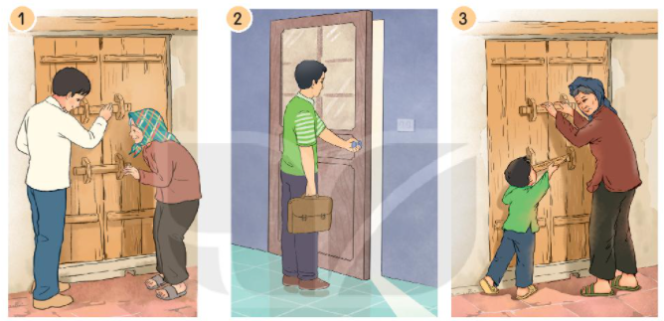
3. Sắp xếp các bức tranh sau theo thứ tự của 3 khổ thơ trong bài.
khổ thơ 2
khổ thơ 3
khổ thơ 1

Slide 16
4. Câu thơ nào trong bài nói về tình của cháu đối với bà khi về nhà mới?
Nay cháu về nhà mới
Bao cánh cửa – ô trời
Mỗi lần tay đẩy cửa
Lại nhớ bà khôn nguôi.
Notes:
Câu thơ nào trong bài nói về tình của cháu đối với bà khi về nhà mới? Các con hãy đọc thầm kt 3 để TLCH này. => HSTL => chốt đ án
+ Nhớ bà khôn nguôi là nhớ k dứt ra được, nhớ rất nhiều, k thể ngừng suy nghĩ về bà. Nên khi đọc 2 dòng thơ cuối các con đọc giọng nhẹ nhàng, tình cảm.

Slide 17
Nội dung
Tình cảm của người cháu đối với bà.
Cách đọc
- Ngắt, nghỉ đúng nhịp thơ
- Giọng đọc ấm áp, tình cảm

Slide 18
CÁNH CỬA NHỚ BÀ
ĐỌC
Ngày cháu còn thấp bé
Cánh cửa có hai then
Cháu chỉ cài then dưới
Nhờ bà cái then trên
Mỗi năm cháu lớn lên
Bà lưng còng cắm cúi
Cháu cài được then trên
Bà chỉ cài then dưới…
Nay cháu về nhà mới
Bao cánh cửa – ô trời
Mỗi lần tay đẩy cửa
Lại nhớ bà khôn nguôi.
(Đoàn Thị Lam Luyến)
Notes:
Bây giờ chúng mình cùng luyện đọc lại nhé!
+ Gọi 1-2 HS đọc bài

Slide 19
Cánh cửa nhớ bà
BÀI 29
BÀI 29
Luyện tập theo văn bản đọc

Slide 20


LUYỆN TẬP
1. Những từ ngữ nào dưới đây chỉ hoạt động?
cánh cửa
cài
then
đẩy
lưng
về
nhà

Slide 21
LUYỆN TẬP
2. Tìm những từ ngữ chỉ hoạt động có thể kết hợp với từ “cửa”.
đẩy
Mẫu: đẩy cửa
Từ chỉ hoạt động
Từ chỉ sự vật
đóng cửa, khép cửa, đẩy cửa, chốt cửa, gõ cửa, cài cửa, mở cửa, khóa cửa, lau cửa.

Slide 22
YÊU CẦU CẦN ĐẠT
Đọc đúng, thể hiện được giọng đọc của bài. Biết ngắt nghỉ hơi đúng.
01
Trả lời được các câu hỏi liên quan bài đọc. Nêu được nội dung bài học.
02
Tìm được từ chỉ hoạt động, biết timg những từ chỉ hoạt động kết hợp với từ “cửa”.
03

Slide 23

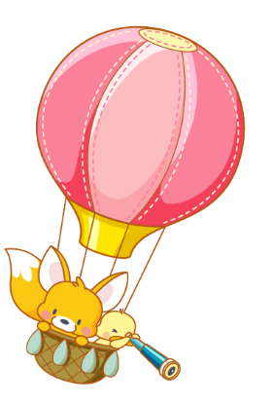



Tạm biệt và hẹn gặp lại
các con vào những tiết học sau!

